Slide 1


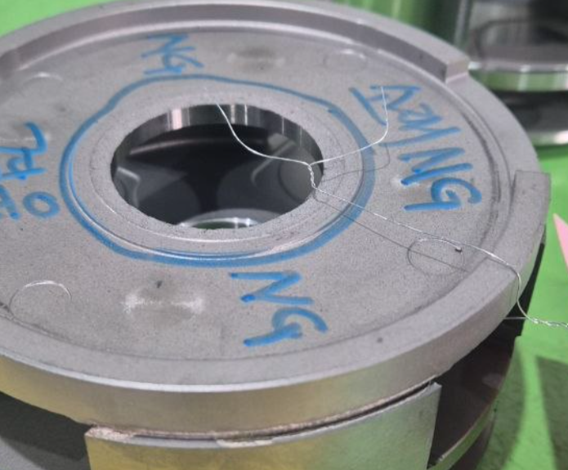
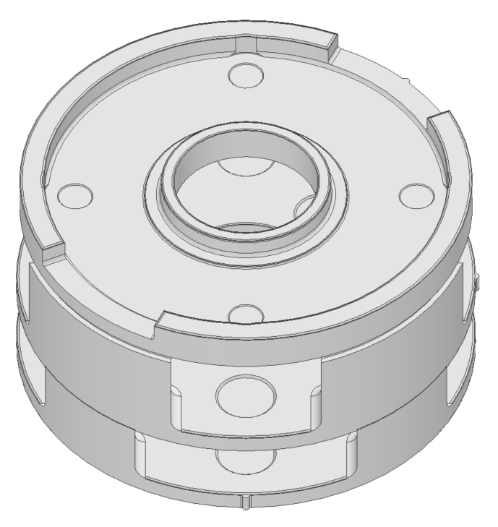
■ TM6027 TMED-2 Rear Plate Boss부 Crack 개선대책
 |  |  |  |  | 작성일 | 작성부서 | 작성일 | 담당관리직 | 발표자 | 결재
 |  |  |  |  | 7/10 | 생산 |  | 성용현 | 성용현
문제부위 (사진) |  |  | 임시 조치 |  | 근본 개선 - 유첨
 |  |  |  |  | 1. 차기 Lot IPG Test 예정 (7월 4주차 예정) : Boss Crack 발생 요인 추가 분석 예정 (재현 Test 후 재보고 예정) 1. Issue lot 전수 초음파 검사 진행 (7/11~) 2. 근본적 전수 Boss 초음파 검사 필요 (A8LF Type)
 |  |  | 1. 전체 Lot Pending, Issue 발생 이력 분석 - 유첨 2. Issue Lot 처리 방안 수립 : 전수 초음파 검사 진행
 |  |  | 원인 분석 - 유첨
 |  |  | 1. IPG Program Setting에 따른 간헐적 내경 Crack 발생 : 상램 9단계 Core 압력에 따른 내경 Crack 발생 가능 : 초기 IPG 표준화 수립 시 확인된 사항으로 표준화 항목 : 1-9 Core 압력 Spec 15~20kN (Issue 15kN, 수정 20kN) → 차기 Lot 추가적인 재현 Test가 필요 1. QC 발견 후 3대차 검증 했지만 간헐적 발생으로 전 Lot 검증 필요
개요
 |  |  |  |  | 표준 반영
 |  |  |  |  | 수평전개
( 선별, 재작업, 특채, 기타 )
일정
해당Lot. 처리
발생 및 유출 방지 대책
일정
Lot 수량(ea) | 불량 수량(ea) | 불량률 (PPM)
20,990 | 가유 3ea, 사내1ea | 191
7/24
근본개선 완료전 차기생산 임시조치 방법
유출 측면
7/30
현상 | Rear Plate Boss부 Crack으로 탈락
협의 필요
발생 측면
항목 | 내용
발생일 | 26-07-02 (목)
원인공정 | 성형
발견공정 | 협력업체(가유)
작업설비 | TPA800/3
해당Lot.수량 | 20,990ea
불량 수량 | 가유 3ea, 사내1ea
표준류 | 개정여부 | 일자
PFMEA | □ 개정 ■ 불필요
관리계획서 | □ 개정 ■ 불필요
작업표준 | □ 개정 ■ 불필요
C/Sheet | ■ 개정 □ 불필요
작업요령서 | □ 개정 ■ 불필요
유출 측면
대상부품 | 적용유무 | 적용계획 | 비고
TMED 2종 | 무 | 차기 Lot Test 후

Slide 2
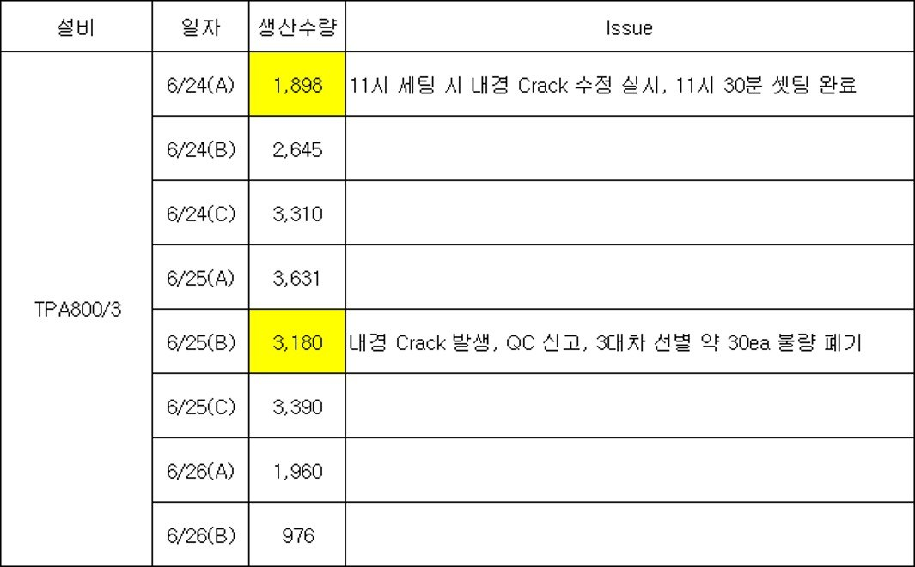
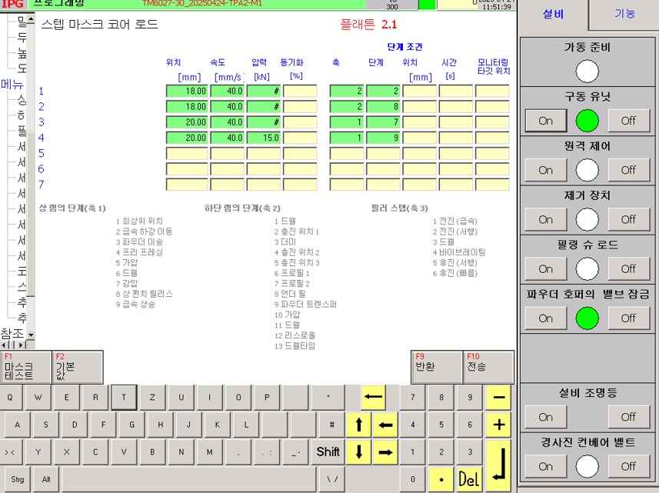
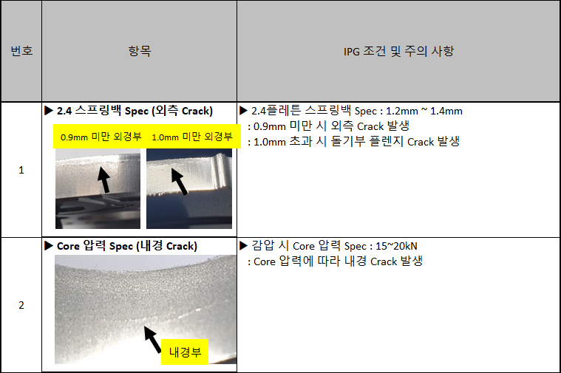
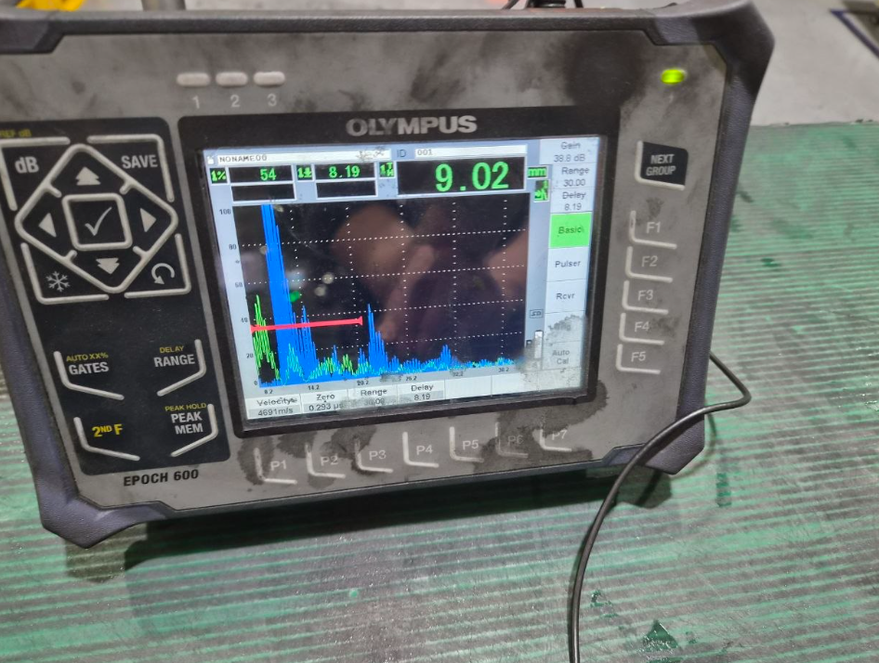
TM6027 TMED-2 Rear Plate Boss부 Crack 개선대책
유첨 #1 – Issue Lot 분석
Issue 발생
임시 육안 선별 진행
소결품1ea 추가 발생
(육안 선별 시 유출 가능 확인)
초음파 유효성 확인
전수 초음파 선별로 전환
TM6027-30 성형 진행 20,990ea
6/24(수)
6/25(목)
6/26(금)
7/2(목)
7/3(금)
7/7(화)
- 셋팅, 6/25 연속 가동 중 내경 Crack 발생
- QC 순회 검사 중 발견, 3대차 Pending, 선별 진행 ≒30ea 불량 폐기 (현장 자체 공유)
→ 간헐적 발생으로 전체 Lot Pending
- 6/25 Core 압력 15kN → 20kN 변경 후 양산 진행 (표준 범위 내)
- 초음파 검사 1,500~2,000ea/日 선별 가능으로 10일~13일 소요 예상 (부서별 초음파 검사 진행 중)

Slide 3
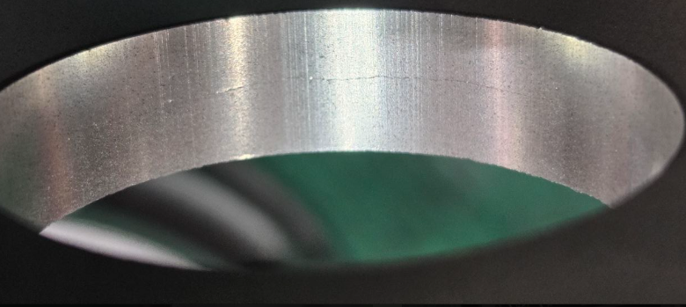
TM6027 TMED-2 Rear Plate Boss부 Crack 개선대책
유첨 #2 – 고품 분석
Core
2.2
2.3
2.4
- 가유에서 전구간 Crack 3ea, 사내 재고 선별 시 120도 Crack 1ea 발생
- 2.2 Platen, Core 조건에 따른 영향성 확인 (과거 Test 시)
→ 차기 Lot Test 예정 (7월 4주차)

